Slide 1
Chào mừng các con tham gia tiết học!

Slide 2
Kể chuyện
Tuần 13: bông hoa niềm vui
Lớp 2 b
Gv: Ng thị Minh hường

Slide 3
Bài cũ:

Slide 4
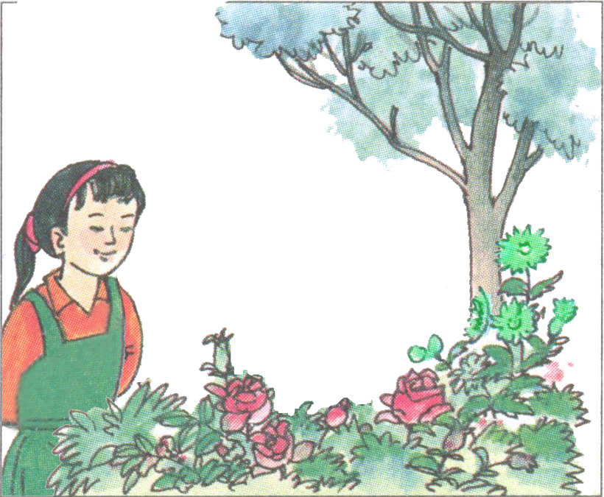
1. Quan sát bức tranh trên màn hình và kể lại nội dung đoạn mở đầu câu chuyện (đoạn 1) bằng 2 cách:
- Cách 1: theo trình tự như câu chuyện.
- Cách 2: bắt đầu từ “Bố của Chi đang nằm bệnh viện… để bố dịu cơn đau”, Sau đó đến “ Mới sáng tinh mơ…bông hoa Niềm Vui”.
1

Slide 5
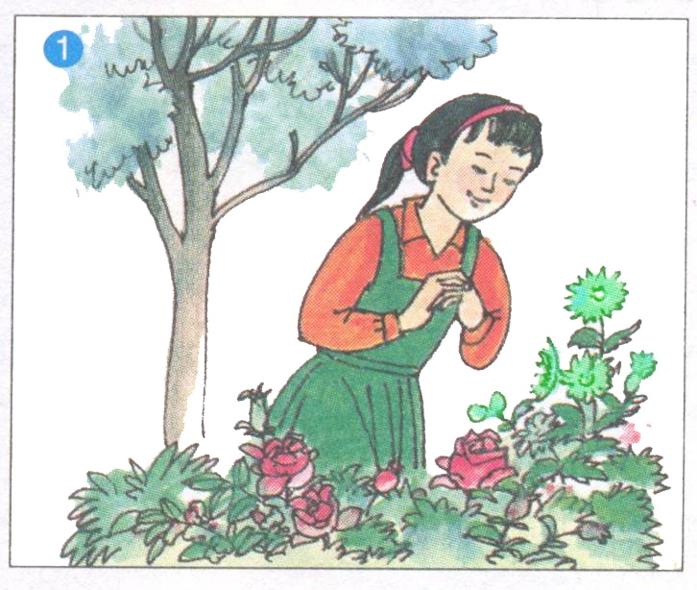
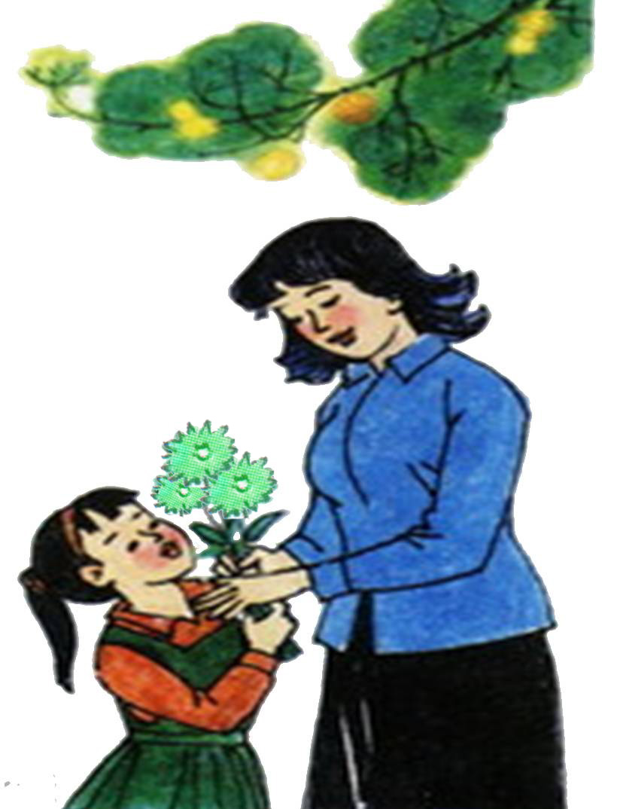
Dựa vào tranh, kể lại nội dung chính của câu chuyện (đoạn 2, 3) bằng lời của em.
2
3

Slide 6
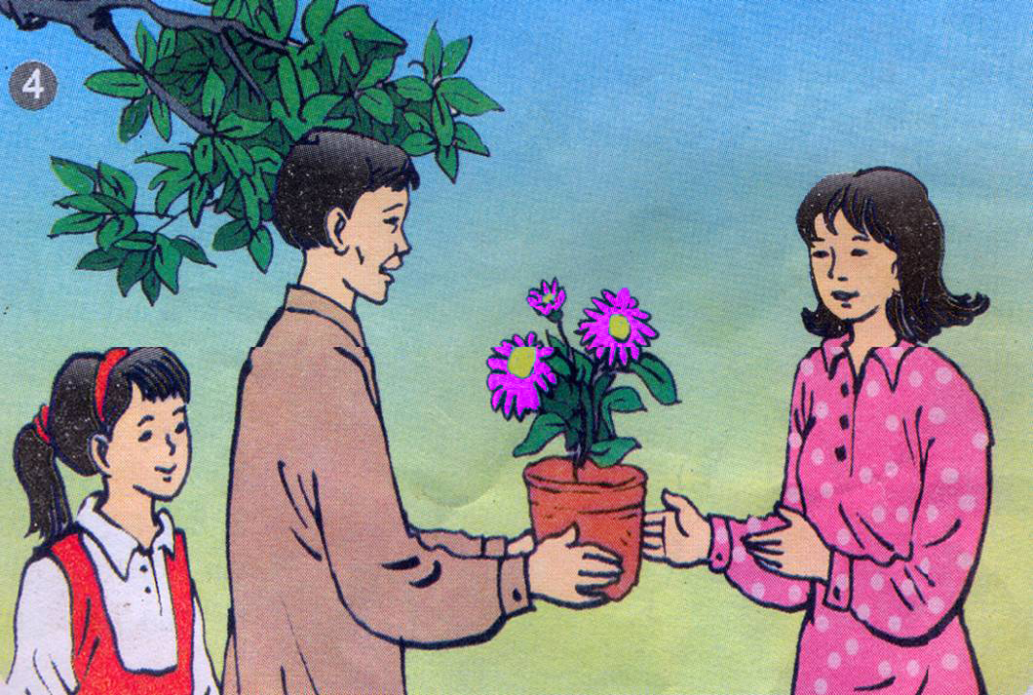
4
Kể lại đoạn cuối của câu chuyện (đoạn 4), trong đó có lời cảm ơn của bố Chi (do em tưởng tượng ra).

Slide 9
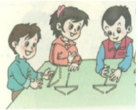
Kể chuyện theo tranh
Việc 1: Em và bạn quan sát tranh, cho biết mỗi tranh ứng với đoạn nào trong câu chuyện.
Việc 2: Em và bạn dựa vào 4 tranh, kể lại 4 đoạn của câu chuyện.
Việc 3: Em và bạn dựa vào tranh, kể lại cả câu chuyện Bà cháu.

Slide 10
Tiêu chí đánh giá
Nội dung:
- Kể đúng từng đoạn và cả câu chuyện
2. Diễn đạt:
- Lời kể rõ ràng, tự nhiên
3. Cách thể hiện:
Giọng kể phù hợp với nhân vật
Biết kết hợp lời kể với nét mặt và điệu bộ

Slide 11
Kể chuyện theo tranh
Việc 1: Em và bạn quan sát tranh, cho biết mỗi tranh ứng với đoạn nào trong câu chuyện.
Việc 2: Em và bạn dựa vào 4 tranh, kể lại 4 đoạn của câu chuyện.
Việc 3: Em và bạn dựa vào tranh, kể lại cả câu chuyện Bà cháu.

Slide 12
Chúc các con luôn
chăm ngoan!

